Slide 1
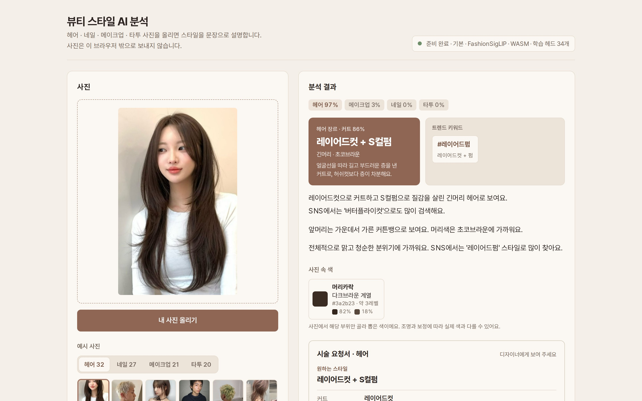
뷰티 스타일 AI 분석
인공지능 소프트웨어 / 오경민
Notes:
안녕하세요. 사진 한 장으로 헤어, 네일, 메이크업, 타투 스타일을 한국어로 설명해 주는 뷰티 스타일 AI 분석을 발표하겠습니다. 오른쪽이 실제 화면입니다.

Slide 2
이 머리, 뭐라고 부르죠?
허쉬컷일까 레이어드컷일까, 자석 네일일까 크롬 네일일까.
이름을 모르면 검색도, 미용실에서 설명하기도 어렵습니다.
사진 한 장 → 한국어 이름과 문장으로 설명하는 AI
Notes:
미용실이나 네일숍에서 사진을 보여 주면서 이렇게 해 주세요 해 보신 적 있으실 거예요. 그런데 이 머리가 허쉬컷인지 레이어드컷인지, 이 네일이 자석인지 크롬인지 이름을 모르면 검색도, 설명도 어렵습니다. 그래서 사진 한 장을 넣으면 스타일을 한국어 이름과 문장으로 설명해 주는 AI 를 만들었습니다.

Slide 3
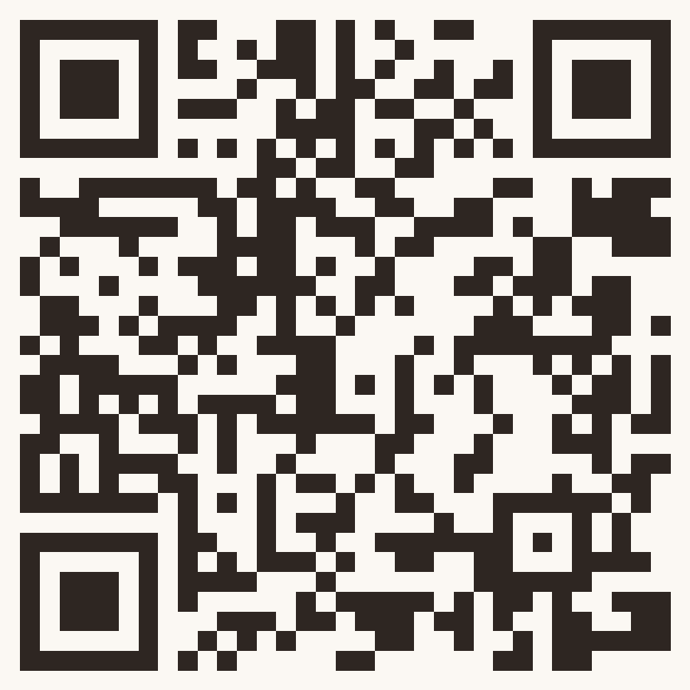
시연: 직접 써 보세요
휴대폰 카메라로 QR 을 찍으면 바로 열립니다.
huggingface.co/spaces/kyoungminOh/beauty-style-ai
예시 사진 100장 · 내 사진 올리기 · 휴대폰으로 바로 찍기
QR 을 찍어 열기
Notes:
[시연 순서] 1. 예시 헤어 사진 클릭: 장르 레이어드컷 + S컬펌, 트렌드 키워드와 설명 문장이 나옵니다. 2. 문장 끝의 말투: 확실할 때만 "~예요", 애매하면 "~로 보여요". 단정한 문장은 96% 맞습니다. 3. 속성별 판단 근거 막대: 확률과 다음 후보, 틀리면 "수정". 4. 시술 요청서 → 이미지로 저장: 확실한 항목은 표, 애매한 항목은 "상담 때 정할 것", 사진 속 머리 색 약 3레벨. 5. 내 사진 올리기: 사진은 서버로 가지 않습니다. 6. 네일 탭 → 사진 클릭, 비슷한 스타일 한 장 클릭. 시연이 안 되면 다음 슬라이드들의 화면으로 설명합니다.

Slide 4
사진 한 장 → 일곱 가지 결과
장르 · 트렌드 키워드
레이어드컷 + S컬펌 · #레이어드펌
설명 문장
확신 정도에 따라 말투가 달라짐
사진 속 색
머리카락만 골라 실제 색 · 약 3레벨
시술 요청서
매장에 보여 줄 요약 · 이미지 저장
이런 분께 잘 어울려요
얼굴형 · 퍼스널 컬러 · 체형별 추천
비슷한 스타일
예시 사진 중 닮은 3장
용어 설명
라벨 324개마다 한 줄 정의
Notes:
시연이 안 될 때는 이 화면으로 설명합니다. 사진 한 장을 넣으면 장르와 트렌드 키워드, 설명 문장, 사진 속 실제 색, 시술 요청서, 이 스타일이 잘 어울리는 사람 추천, 비슷한 예시 스타일, 그리고 용어 설명까지 일곱 가지가 나옵니다. 분류명은 한국 매거진과 살롱, 커뮤니티 용어 약 440개를 조사해서 정한 324개입니다.

Slide 5
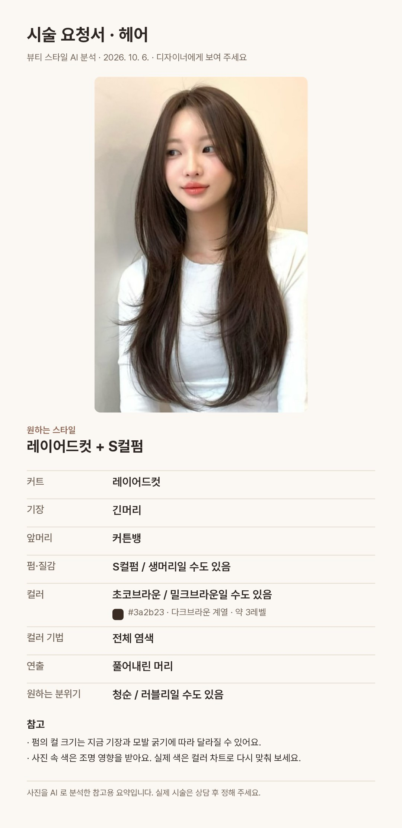
시술 요청서
미용실 · 네일숍 · 타투숍에 그대로 보여 주는 요약입니다.
확실한 항목은 표로
커트 레이어드컷 · 기장 긴머리 · 앞머리 커튼뱅
애매한 항목은 따로
"상담 때 정할 것"으로 빼서 잘못 전달되지 않게 합니다
사진 속 실제 색
머리카락 부분만 골라 뽑은 색 · 다크브라운 계열 · 약 3레벨
복사하거나 이미지로 저장하고, 휴대폰에서는 공유 창으로 바로 보냅니다.
Notes:
미용실에 그대로 보여 줄 수 있는 시술 요청서입니다. 확실한 항목은 표로 보여 주고, 애매한 항목은 상담 때 정할 것으로 따로 나눕니다. 사진에서 머리카락 부분만 찾아 실제 색을 뽑아서 약 3레벨처럼 알려 줍니다. 이미지로 저장하면 이렇게 한 장으로 나오고, 휴대폰에서는 카카오톡 같은 공유 창이 바로 열립니다.

Slide 6
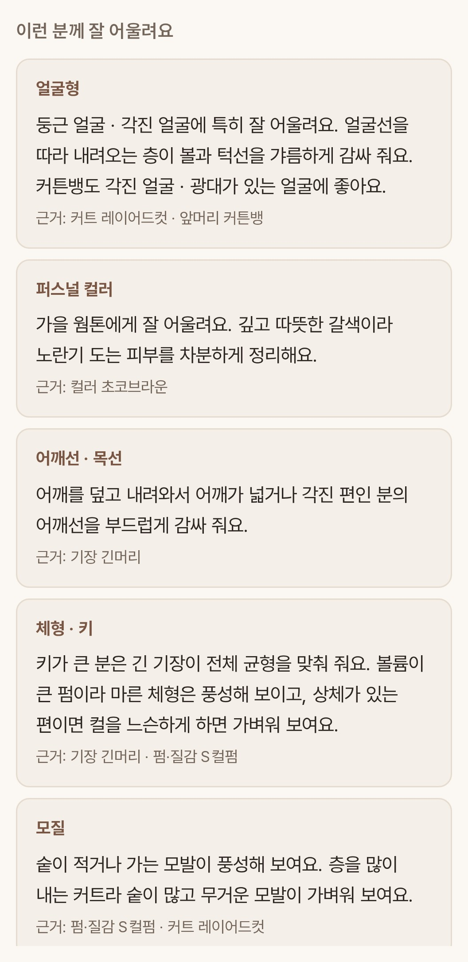
이런 분께 잘 어울려요
사진 속 스타일이 어떤 분께 잘 어울리는지, 분야에 맞는 기준으로 추천합니다.
분야마다 다른 기준
헤어: 얼굴형 · 퍼스널 컬러 · 어깨선 · 체형 · 모질 · 추구미 · 관리
확실한 특징만 근거로
확신이 50% 미만인 특징은 쓰지 않고, 카드마다 근거를 함께 보여 줍니다
진단이 아닌 추천
사진 속 사람의 얼굴형 · 피부 톤 · 체형은 판단하지 않습니다
메이크업은 눈매 · 입술 · 피부 유형, 네일은 손 모양 · 손톱 상태, 타투는 피부 톤 · 부위로 봅니다.
Notes:
결과 아래에는 이 스타일이 어떤 분께 잘 어울리는지도 추천합니다. 헤어는 얼굴형, 퍼스널 컬러, 어깨선, 체형, 모질, 추구미처럼 분야에 맞는 기준으로 보고, 메이크업은 눈매와 피부 유형, 네일은 손 모양, 타투는 피부 톤과 부위를 봅니다. 확신이 50% 이상인 특징만 근거로 쓰고, 카드마다 어떤 특징을 근거로 했는지 보여 줍니다. 사진 속 사람의 얼굴이나 체형을 판단하는 게 아니라, 스타일의 특징에 일반적인 스타일링 기준을 적용한 추천입니다.

Slide 7
동작 방식
1
2
3
4
사진 1장
비전 모델
판단
문장
업로드 · 촬영 · 예시 사진
SigLIP 계열을 Transformers.js 로 브라우저에서 실행
→ 숫자 벡터
라벨 324개 문장과 비교한 제로샷
+ 직접 학습한 분류기
확률 보정 후
＂ ~예요 "
＂ ~로 보여요 "
서버 없음
94MB, 한 번만
약 0.6초
사진이 기기 밖으로 나가지 않음
처음 접속 때 내려받고 캐시
사진 1장 분석 (일반 CPU)
Notes:
핵심은 Transformers.js 입니다. Hugging Face 모델을 서버 없이 브라우저에서 바로 돌리는 라이브러리입니다. 사진을 SigLIP 계열 비전 모델에 한 번 넣으면 숫자 벡터가 나옵니다. 이 벡터를 라벨 324개의 영어 설명 문장 벡터와 비교하는 것이 제로샷 분류입니다. 여기에 라벨을 단 사진 약 2천 장으로 학습한 작은 분류기를 얹었고, 표시 확률이 실제 적중률과 맞도록 보정했습니다. 설명 문장은 생성형 AI 가 아니라 규칙으로 조립해서 없는 내용을 지어내지 않습니다.

Slide 8
확실할 때만 단정합니다
확률을 실제 적중률에 맞게 보정한 뒤, 확신 정도에 따라 말투를 바꿉니다.
확률 90% 이상
50~90%
50% 미만
96%
74%
48%
"~예요"로 단정
"~로 보여요"
문장에서 뺌
단정한 문장 중 맞은 비율
가능성이 높을 때만 문장에 넣음
믿기 어려우니 후보 막대로만 보여 줌
학습에 쓰지 않은 사진으로 잰 적중률 · 기본 모델 96.3% / 73.5% / 47.5%, 정밀 모델 96.9% / 74.5% / 47.6%
Notes:
정확도 숫자 하나보다 신경 쓴 것은 확실할 때만 단정하는 것입니다. 확률을 실제 적중률에 맞게 보정해서, 90% 이상일 때만 "~예요"라고 단정합니다. 이렇게 단정한 문장은 96% 맞습니다. 50에서 90% 사이는 "~로 보여요"라고 말하고, 50% 미만은 맞을 확률이 절반도 안 되기 때문에 문장에서 빼고 후보 막대로만 보여 줍니다.

Slide 9
결과: 53% → 75%
모델 6종 비교
CLIP · SigLIP · FashionSigLIP 등을 같은 시험 사진으로 비교해 기본 모델을 골랐습니다.
92%
같은 사진을 두 라벨러가 따로 판정해도 92% 만 일치합니다. 사실상 상한입니다.
Notes:
모델 6개를 같은 시험 사진으로 비교해서 골랐습니다. 제로샷만 쓰면 53% 였는데, 분류기를 얹어 73에서 78% 가 됐습니다. 모든 숫자는 학습에 쓰지 않은 사진으로 잰 값입니다. 75% 가 낮아 보일 수 있는데, 라벨이 324개로 세밀해서 사람 두 명이 같은 사진에 라벨을 달아도 92% 만 일치합니다. 그래서 이것이 사실상 상한이고, 대신 확실할 때만 단정하는 데 집중했습니다.

Slide 10
배운 점: 라벨의 질이 양보다 중요했다
검색어로 자동 라벨
사진을 직접 보고 라벨
한국 스타일 사진
사진 1만 장
사진 280장
98장 추가
−0.5%p
+5.9%p
67 → 77%
73.9% → 73.4%, 효과 없음
적은 사진으로 크게 오름
한국 사진 정확도 (v1 기준)
실제로 쓰일 사진과 비슷한 데이터를, 기준을 맞춰 정확하게 다는 것이 가장 효과가 컸습니다.
기준이 다른 라벨은 섞으면 오히려 떨어져서 항목마다 효과를 재서 골라 썼습니다.
Notes:
가장 크게 배운 점은 라벨의 질이 양보다 중요하다는 것입니다. 검색어로 자동 라벨을 단 1만 장은 효과가 없었고, 사진을 직접 보고 단 280장이 5.9%p 를 올렸습니다. 한국 스타일 사진 98장을 더하자 한국 사진 정확도가 67% 에서 77% 로 올랐습니다. 라벨 기준이 다른 데이터를 섞으면 오히려 떨어져서, 항목마다 효과를 재서 골라 썼습니다.

Slide 11
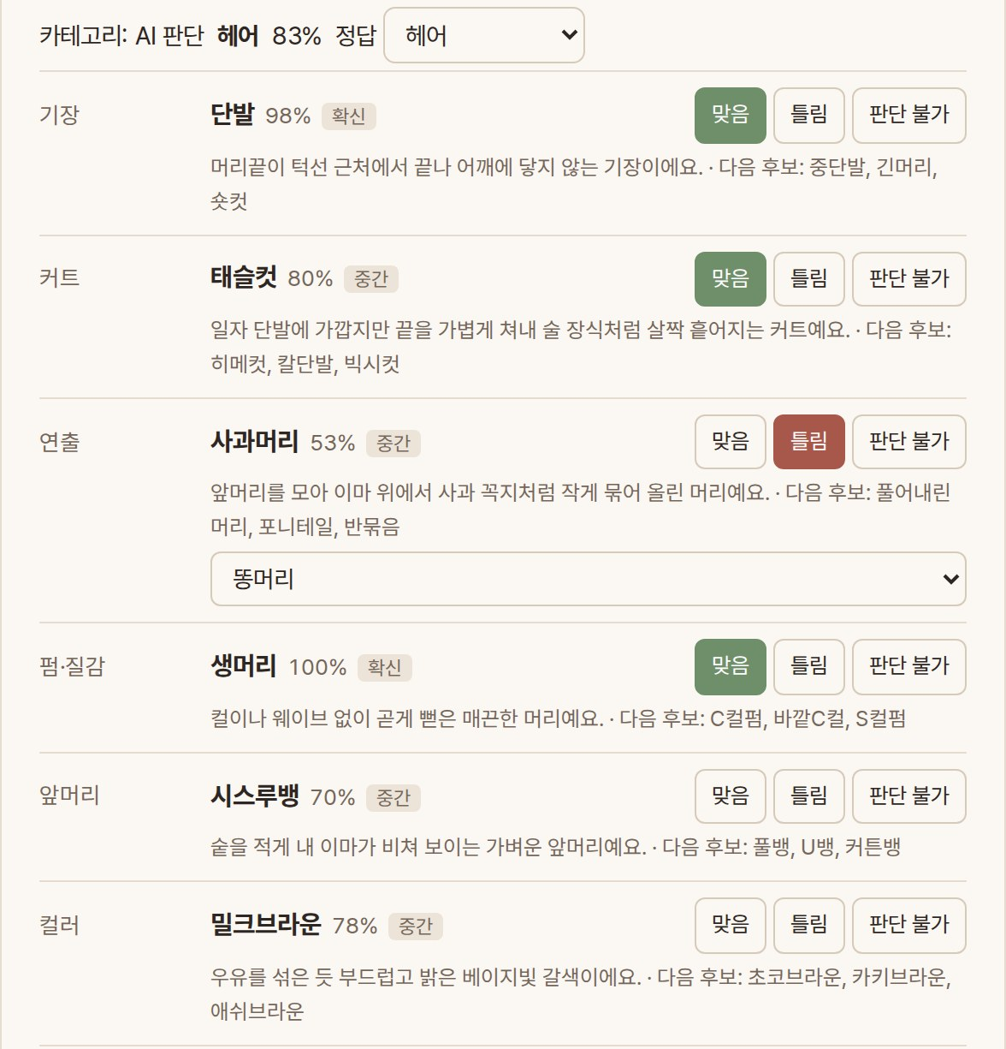
한계와 다음 단계
한계
메이크업이 가장 약함 (약 67%)
학습 사진이 서양 스타일 위주
라벨을 현장 전문가가 아직 검수하지 않음
다음 단계
전문가 검수 도구로 분야별 채점 → 다시 학습
한국 스타일 사진, 특히 메이크업 사진 추가
예시 · 학습 사진의 권리 확보
전문가 검수 도구: 항목마다 맞음 · 틀림을 누르고 정답을 고릅니다
Notes:
한계도 분명합니다. 메이크업은 67% 로 아직 약하고, 학습 사진이 서양 위주입니다. 라벨도 현장 전문가가 아직 검수하지 않았습니다. 그래서 현장 전문가가 결과를 채점하는 검수 도구를 만들어 두었습니다. 항목마다 맞음, 틀림을 누르고 정답을 고르면 그 결과로 바로 다시 학습할 수 있습니다. 다음 단계는 전문가 검수와 한국 사진을 늘려 다시 학습하는 것입니다.

Slide 12
사진 한 장으로 헤어 · 네일 · 메이크업 · 타투를 한국어로 설명하는 AI
데모 huggingface.co/spaces/kyoungminOh/beauty-style-ai
소스 github.com/rudals906377/AI
인공지능 소프트웨어 / 오경민
QR 을 찍어 직접 써 보세요
Notes:
감사합니다. QR 을 찍으시면 지금 바로 휴대폰에서 써 보실 수 있습니다. 질문 받겠습니다. (예상 질문과 답은 docs/PRESENTATION.md 에 있습니다: 제로샷이 뭔지, 직접 학습한 분류기, 정확도 75% 인 이유, 확률 보정, Transformers.js 사용 위치)

